Slide 1
45.133 usuaris únics en un any
4.000 usuaris al mes de mitjana
119.205 pàgines vistes en 71.474 sessions
20.000 persones d’abast de mitjana setmanal en Facebook

Slide 2
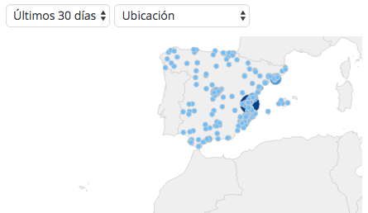

Slide 3
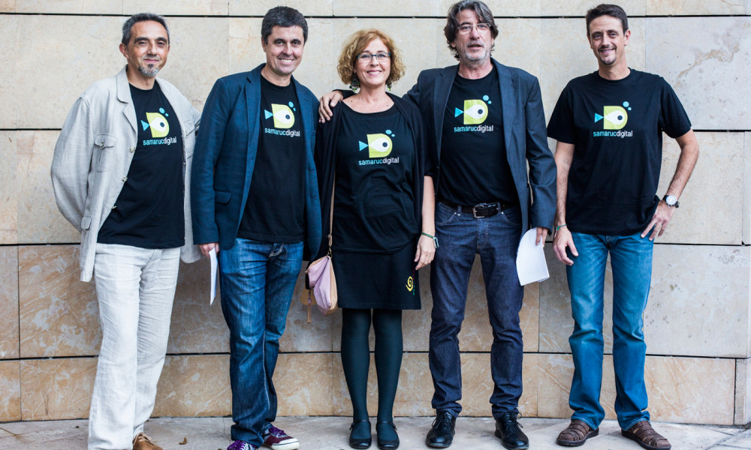
210 vídeos produïts fins setembre de 2016
241 posts publicats

Slide 4
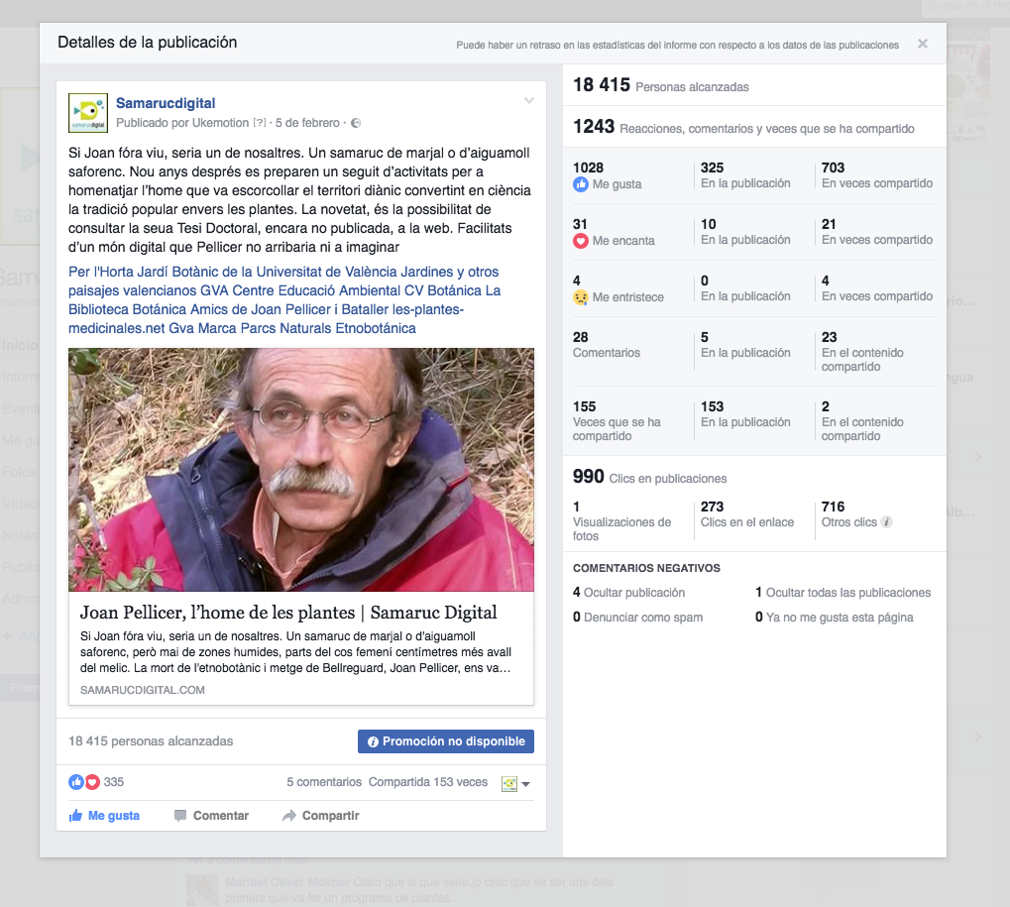

Slide 5
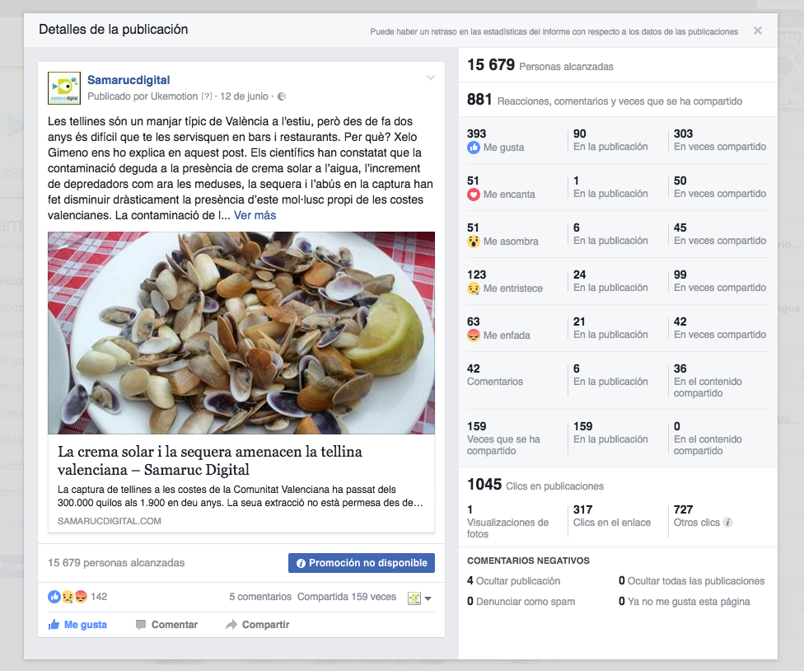

Slide 6
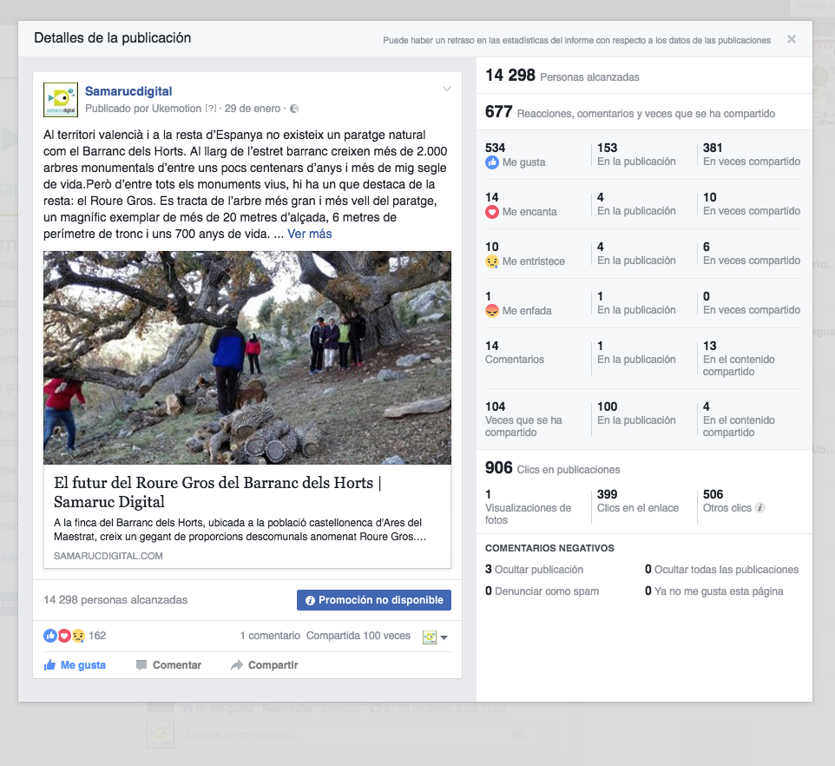

Slide 8
